Slide 1
Görsel Arayüz Tasarımı ve Programlama
YBS 212

Slide 2
03
Temel Veri Türleri

Slide 3
Introduction [Giriş]
Önceden tanımlanmış veri türleri
Referans tipi (reference value)
Değer tipi (value type)
Kullanıcı tarafından tanımlanmış veri türleri

Slide 4
Değişkenler [Variables]
İçinde farklı türlerde veri saklanır.
Kullanılmadan önce tanımlanırlar.
Değişken tanımlama işlemi
Derleyici tanımlama işlemini görünce bellekte değişken türüne uygun miktarda yer tahsis eder.

Slide 5
Verinin Bellekte Tutulması
Stack bölgesi (Ram üzerinde veri tutar)
Heap bölgesi (Ram üzerinde veri tutar)
Register bölgesi (Mikroişlemci üzerinde veri tutar)
Static bölge (Bellekteki sabit bölgeyi temsil eder)
Sabit bölge (Sabit (constant) değerler program kodlarına gömülüdür)
RAM olmayan bölge (Program çalışmadığında verinin saklandığı bellek/disk türü)

Slide 6
Değişken Tanımlama
<veri türü> <ad>
int a;
char e;
double b;
bool c;
float d;

Slide 7
Değişkene Değer Atama
int a = 10;
int b;
b = 10;
int a = 10, b;
b = 10;
Notes:
Her iki biçimde de değişken tanımlanabilmektedir.
Birden çok değişken tanımlamak için araya virgül eklenmeli.

Slide 8
Çoklu Değişken Tanımlama
double a, b, c;
!!! Değişkene değer atamadan onu kullanmak hataya sebep olur, derleme işlemi gerçekleşmez.
!!! Değişken kullanılmak isteniyorsa, değer verilmek zorundadır.
!!! Tanımlamalar kaynak kodun herhangi bir satırında yapılabilir, sınırlama yoktur.

Slide 9
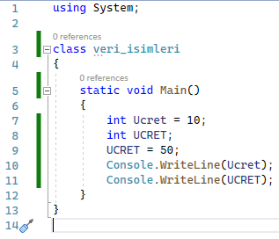
Değişkenlerin Adlandırılması
Değişken isimlerinde büyük-küçük harf duyarlılığı var (case-sensitivity)
UCRET ile ucret C# için farklıdır
Notes:
Visual Studio Code aç
Yeni Proje oluştur
Console App C# projesi
using System;
class veri_isimleri
{
static void Main()
{
int Ucret = 10;
int UCRET;
UCRET = 50;
Console.WriteLine(Ucret);
Console.WriteLine(UCRET);
}
}

Slide 10
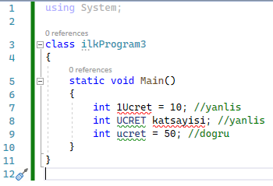
Değişkenlerin Adlandırılması
Değişken isimleri 1, 2, 3 gibi nümerik bir karakter ile başlamaz.
Değişken isimlerinde boşluk karakteri olmaz.
Notes:
using System;
class ilkProgram3
{
static void Main()
{
int 1Ucret = 10; //yanlis
int UCRET katsayisi; //yanlis
int ucret = 50; //dogru
}
}

Slide 11
Değişkenlerin Faaliyet Alanı
C# dilinde programlar açılıp kapanan parantezler içine yazılır.
Açılan ve kapanan bu bölgelere blok denir.
Tanımlanan bir değişkene ancak tanımlandığı blok içinde ulaşılabilir.
Bu blok aralığına değişkenin faaliyet alanı denir.

Slide 12
Değişkenlerin Faaliyet Alanı
C# dilinde faaliyet alanı aşağıdaki kriterlere göre belirlenir:
Bir sınıfın üye elemanı olarak tanımlanmış değişken her zaman sınıfın faaliyet alanı içindedir.
Yerel bir değişken, tanımlandığı blok arasında kaldığı sürece faaliyet alanındadır.
for, while ve do-while gibi döngü bloklarında tanımlanan değişkenler döngünün dışına çıkılmadığı sürece faaliyet alanındadır.

Slide 13
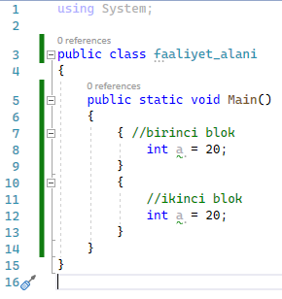
Değişkenlerin Faaliyet Alanı
Örnekte yer alan her iki a değişkeni birbirinden bağımsızdır ve bellekte ayrı bölgelerde saklanırlar.
Notes:
using System;
public class faaliyet_alani
{
public static void Main()
{
{ //birinci blok
int a = 20;
}
{
//ikinci blok
int a = 20;
}
}
}

Slide 14
Değişkenlerin Faaliyet Alanı
Her iki blokta bildirilen a değişkenleri kullanılmadığı için uyarı verilebilir.
a isimli değişkenler Main bloğu içinde geçersizdir.
Main bloğu içinde tanımlanan bir a değişkeni yoktur.
for, loop döngüleri de blok olacağı için, bu bloklar içerisinde tanımlanacak değişkenler döngü bloğu dışında geçersiz olacaktır.

Slide 15
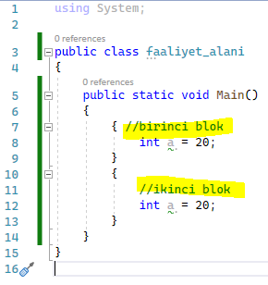
Yorum Satırları
Tek satır halindeki yorumlar
//örnek yorum satiri
Birden fazla satır halindeki yorumlar
/*
Birinci yorum satiri
İkinci yorum satiri
*/

Slide 16
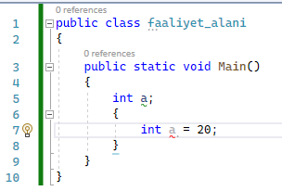
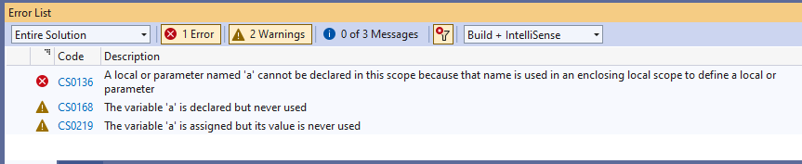
Faaliyet Alanı Devamı
Faaliyet alanı devam eden bir değişken bir daha tanımlanırsa hataya yol açar.
Derleme zamanında hata oluşur.
Notes:
public class faaliyet_alani
{
public static void Main()
{
int a;
{
int a = 20;
}
}
}

Slide 17
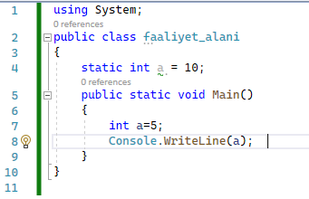
Faaliyet Alanı Devamı
Üst seviyede açılan bloklar, alt seviyedeki blokları kapsadığı için ilk tanımlanan a değişkeni sonradan açılan blok içinde geçerliliğini sürdürmektedir.
Önceki örnekle çelişkili görünse de yukarıdaki örnek sorunsuz biçimde çalışmaktadır.
İlerleyen süreçte mantığı daha iyi kavranacak.
Notes:
using System;
public class faaliyet_alani
{
static int a = 10;
public static void Main()
{
int a=5;
Console.WriteLine(a);
}
}

Slide 18
Sabit İfadeleri
Program boyunca değerinin değişmeyeceği düşünülen veriler sabit olarak tanımlanır.
const anahtar sözcüğü ile tanımlanır.
const double pi = 3.14;

Slide 19
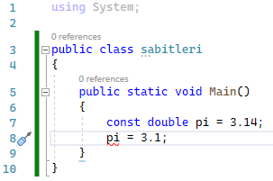
Sabit İfadeleri
Sabit olarak tanımlanan değişken değiştirilmek istendiğinde derleyici hata verir.
Notes:
using System;
public class sabitleri
{
public static void Main()
{
const double pi = 3.14;
pi = 3.1;
}
}

Slide 20
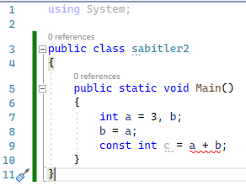
Sabit İfadeleri
Sabitlere ilk değer verilirken yine sabitler kullanılmalıdır.
Sabitlere ilk değer verilmediği durumlarda derleme hatası ile karşılaşılır.
Notes:
using System;
public class sabitler2
{
public static void Main()
{
int a = 3, b;
b = a;
const int c = a + b;
}
}

Slide 21
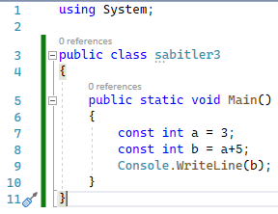
Sabit İfadeleri
Örnek kullanımda ise program sorunsuz çalışmaktadır.
Notes:
using System;
public class sabitler3
{
public static void Main()
{
const int a = 3;
const int b = a+5;
Console.WriteLine(b);
}
}

Slide 22
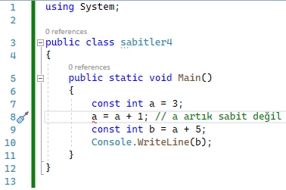
Sabit İfadeleri
Bir önceki programa sadece a = a + 1; satırı eklendiğinde a değişkeni sabit olmadığı için derleyici hata vermektedir.
Notes:
using System;
public class sabitler4
{
public static void Main()
{
const int a = 3;
a = a + 1; // a artık sabit değil
const int b = a + 5;
Console.WriteLine(b);
}
}

Slide 23
Sabit İfadeleri İlgili Kurallar
Sabitler tanımlandıklarında değerleri atanmalıdır. İlk değer verilmeyen değişkenler const yani sabit olamazlar.
Sabit ifadelere ancak sabit ifadelerle ilk değer atanabilir.
Sabit ifadeleri içsel tasarım olarak zaten statik oldukları için, ayrıca statik olarak belirtmek hatalıdır ve kullanılamaz. Sınıflar konusunda static anahtar sözcüğüne değinilecektir.

Slide 24
Değer (Value) ve Referans (Reference) Tipleri
Bir değişken kullanılırken o değişkenin bellekte tutulduğu adresteki verilere ulaşılır.
Değer tipleri değişkenin değerini direkt bellek bölgesinden alırlar.
Referans tipleri başka bir nesneye referans olarak kullanırlar.
Referans tipleri bir çeşit bellek bölgesi olan heap alanında yaratılan veri türlerinin (nesne) adreslerini saklarlar.
Değer tipleri stack bellek bölgesinde, referans tipleri heap bellek bölgesinde

Slide 25
Değer (Value) ve Referans (Reference) Tipleri
C# referans veri tipleri, C ve C++’da yer alan pointer kavramına benzer.
Değer tipleri: int, double, float, yapı nesneleri,
Referans tipi: herhangi bir sınıf türü

Slide 26
Değer (Value) Tipleri
Her bir tip için varsayılan bir ilk değer vardır.
Veri Tipi | Varsayılan İlk Değer | Veri Tipi | Varsayılan İlk Değer
Bool | false | Long | 0L
Byte | 0 | Sbyte | 0
Char | ‘\0’ | Short | 0
Decimal | 0.0M | Struct | Null
double | 0.0D | Uint | 0
Enum | sıfırıncı değer | Ulong | 0
Float | 0.0F | Ushort | 0
Int | 0

Slide 27
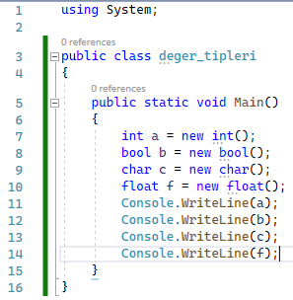
Değer (Value) Tipleri
new operatörü ile değer bildirimi
new operatörü ile tanımlanan değer tipleri varsayılan ilk değere atanır.
Notes:
using System;
public class deger_tipleri
{
public static void Main()
{
int a = new int();
bool b = new bool();
char c = new char();
float f = new float();
Console.WriteLine(a);
Console.WriteLine(b);
Console.WriteLine(c);
Console.WriteLine(f);
}
}

Slide 28
byte Veri Türü
Bilgisayarda 8 bitlik bir bilgiyi saklamak için kullanılır.
8 bitlik bilgiye byte denir.
0 ve 255 arasındaki değerleri tutabilir.
İşaretsiz bir veri türüdür, sadece pozitif sayıları tutar.
8 bitlik bir hafızada işaretli sayılar da tutulmak istenseydi, -128 ile 127 arası değerler sınır değerler olurdu.
Byte veri türüne 255’den büyük değer vermek derleme zamanında hataya sebep olur.

Slide 29
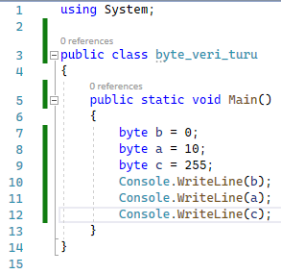
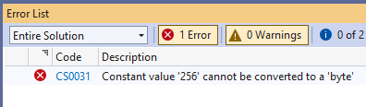
byte Veri Türü
255’ten fazla değer girildiğinde aşağıdaki derleyici hatası ile karşılaşılır
Notes:
using System;
public class byte_veri_turu
{
public static void Main()
{
byte b = 0;
byte a = 10;
byte c = 256;
Console.WriteLine(b);
Console.WriteLine(a);
Console.WriteLine(c);
}
}

Slide 30
sbyte Veri Türü
byte türü gibi 8 bitlik bir veri türüdür.
Negatif sayıları da içermektedir.
İşaretli (signed) bir veri türüdür.
Tutulacak değerler -128 ile 127 arasındadır.
sbyte a;
sbyte b = -3;

Slide 31
short Veri Türü
16 bitlik (2 byte) işaretli tamsayı veri türüdür.
Tutulacak değerler -32,768 ile 32,767 arasındadır.
short a;

Slide 32
ushort Veri Türü
16 bitlik (2 byte) işaretsiz tamsayı veri türüdür.
Tutulacak değerler 0 ile 65,536 arasındadır.
ushort a;

Slide 33
int Veri Türü
En çok kullanılan veri türlerinden biridir.
32 bitlik işaretli tamsayı veri türüdür.
Tutulacak değerler -2,147,483,648 ile 2,147,483,647 arasındadır.
int a;

Slide 34
uint Veri Türü
32 bitlik (4 byte) işaretsiz tamsayı veri türüdür.
Tutulacak değerler 0 ile 4,294,967,295 arasındadır.
uint a;

Slide 35
long Veri Türü
64 bitlik (8 byte) işaretli tamsayı veri türüdür.
Tutulacak değerler -9,223,372,036,854,775,808 ile 9,223,372,036,854,775,807 arasındadır.
long a;

Slide 36
ulong Veri Türü
64 bitlik (8 byte) işaretsiz tamsayı veri türüdür.
Tutulacak değerler 0 ile 18,446,744,073,709,551,615 arasındadır.
ulong a;

Slide 37
float Veri Türü
32 bitlik (4 byte) gerçek sayı veri türüdür.
Tutulacak değerler ±1.5*10⁻⁴⁵ ile ±3.4*10³⁸ arasındadır.
Değişken tanımlanırken F ya da f eki yazılmazsa derleyici hatası alınır.
float f = 3.12F;
float f = 3.12f;

Slide 38
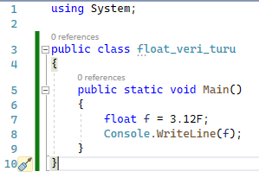

float Veri Türü
float değişkenine değer atama ve sonuç görünümü
Notes:
using System;
public class float_veri_turu
{
public static void Main()
{
float f = 3.12F;
Console.WriteLine(f);
}
}

Slide 39
double Veri Türü
64 bitlik (8 byte) gerçek sayı veri türüdür.
Tutulacak değerler ±5.0*10⁻³²⁴ ile ±1.7*10³⁰⁸ arasındadır.
double d = 3.12;
double d = 3.12D;

Slide 40
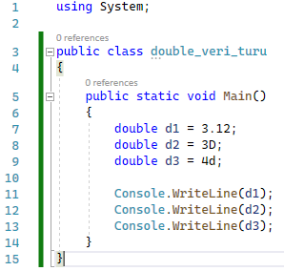

double Veri Türü
double değişkenine değer atama ve sonuç görünümü
Notes:
using System;
public class double_veri_turu
{
public static void Main()
{
double d1 = 3.12;
double d2 = 3D;
double d3 = 4d;
Console.WriteLine(d1);
Console.WriteLine(d2);
Console.WriteLine(d3);
}
}

Slide 41
decimal Veri Türü
128 bitlik (16 byte) gerçek sayı veri türüdür.
Tutulacak değerler 1.0*10⁻²⁸ ile 7.9*10²⁸ arasındadır.
m ya da M son eki konmazsa derleyici hatası alınır.
decimal d = 3.12m;
double d = 3.12M;

Slide 42
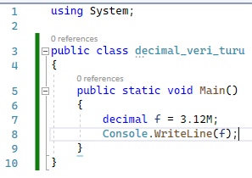

decimal Veri Türü
decimal değişkenine değer atama ve sonuç görünümü

Slide 43
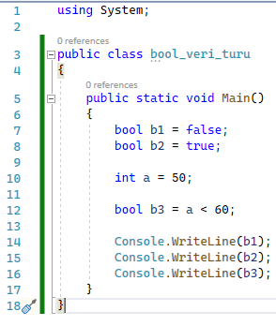

bool Veri Türü
true (doğru) ya da false (yanlış) değerlerini saklar.
Notes:
using System;
public class bool_veri_turu
{
public static void Main()
{
bool b1 = false;
bool b2 = true;
int a = 50;
bool b3 = a < 60;
Console.WriteLine(b1);
Console.WriteLine(b2);
Console.WriteLine(b3);
}
}

Slide 44
char Veri Türü
char veri türü 16 bit uzunluğunda evrensel bir karakter kod olan Unicode standartlarındaki karakterleri temsil eder.
Her bir karakterin Unicode değeri vardır.
A karakteri U +0041’dir.
char c = ‘A’;
char c = ‘\x0058’;
char c = (char) 45;

Slide 45
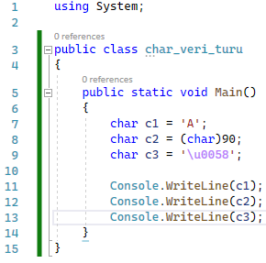

char Veri Türü
Notes:
using System;
public class char_veri_turu
{
public static void Main()
{
char c1 = 'A';
char c2 = (char)90;
char c3 = '\u0058';
Console.WriteLine(c1);
Console.WriteLine(c2);
Console.WriteLine(c3);
}
}

Slide 46
Referans (Reference) Tipleri
Önceden tanımlanmış iki tane temel referans tipi
1. string
2. object
Object türü C# dilinde bütün türlerin türediği sınıf yapısıdır.
C# dilinde bütün nesneler birer Object’tir.

Slide 47
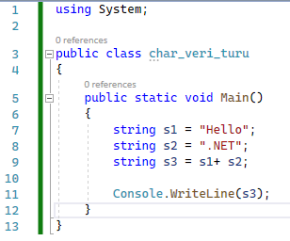

string Veri Türü
string veri türü Unicode karakterlerinden oluşan bir dizi gibi algılanmalıdır.

Slide 48
object Veri Türü
object veri türü C#’ta bütün veri türlerinin gizli olarak türediği veri türüdür.
Her nesne bir object olduğu için bütün değerler ve nesneler object türünden bir değişkene atanabilir.
Nesnelerin object türüne dönüştürülmesine boxing denir.

Slide 49
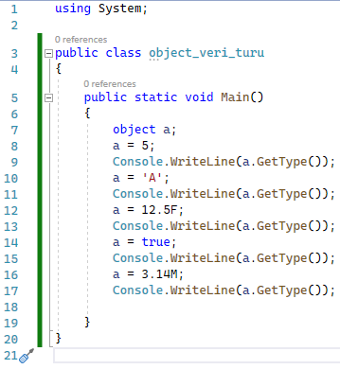
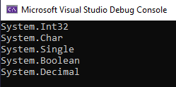
object Veri Türü
Notes:
using System;
public class object_veri_turu
{
public static void Main()
{
object a;
a = 5;
Console.WriteLine(a.GetType());
a = 'A';
Console.WriteLine(a.GetType());
a = 12.5F;
Console.WriteLine(a.GetType());
a = true;
Console.WriteLine(a.GetType());
a = 3.14M;
Console.WriteLine(a.GetType());
}
}

Slide 50
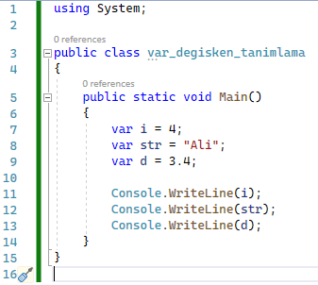

Var Anahtar Sözcüğü ile Değişken Tanımlama
Değişkenler tipleri bildirilmeden tanımlanabilmektedir.
var ile bildirilen değişkenlerin tür kontrolleri ve ayrışımı derleme aşamasında olur.
Notes:
using System;
public class var_degisken_tanimlama
{
public static void Main()
{
var i = 4;
var str = "Ali";
var d = 3.4;
Console.WriteLine(i);
Console.WriteLine(str);
Console.WriteLine(d);
}
}

Slide 51
TEŞEKKÜRLER!
Sorularınız için:
kadir.demir@idu.edu.tr

